Slide 1
Chương 12
DUNG DỊCH ĐIỆN LI

Slide 2
1. Đặc điểm dung dịch muối, acid, base.
Các giá trị ∆P, ∆T, π đo được của dung dịch muối hoặc acid, base khác biệt so với giá trị tính theo định luật Raoult một hệ số i.
∆P’ = i ∆P ∆T’ = i ∆T π’ = i π
i được gọi là hệ số đẳng trương hoặc hệ số Vant’Hoff.
i có giá trị > 1 và tăng dần → số nguyên m khi pha loảng dung dịch.

Slide 3
1. Đặc điểm dung dịch muối, acid, base.
Dẫn điện
  Độ dẫn điện riêng χ giảm khi pha loảng
  χ = 1/ρ ohm⁻¹cm⁻¹ , ρ là điện trở riêng của 1cm³ dung dịch nằm giữa hai điện cực có tiết diện 1 cm² đặt cách nhau 1 cm.
  Độ dẫn điện đương lượng tăng khi pha loảng
  Độ dẫn điện đương lượng λ = χ . V (ohm⁻¹.cm⁻²)
  V (cm³) là thể tích dung dịch chứa 1 đương lượng gam chất tan ở giữa hai điện cực cách nhau 1 cm)

Slide 4
2. Thuyết điện li
1884, Arrhenius đưa ra thuyết điện li cho rằng muối, acid, base khi tan trong nước sẽ phân li thành các ion dương và các ion âm. Quá trình này gọi là sự điện li.
  Sự điện li làm tăng số tiểu phân → hệ số i.
  Sự điện li tạo ra tiểu phân mang điện → dung dịch dẫn điện.

Slide 5
2. Thuyết điện li
Sự điện li tăng khi pha loảng dung dịch.
A⁺ B⁻ + H₂O → A⁺.nH₂O + B⁻. mH₂O
  → khi pha loảng i tăng và tiến đến giá trị m = số ion tạo thành khi phân li.
  → khi pha loảng λ tăng do tăng số lượng ion → λ∞
Quan niệm hiện đại bổ sung thêm thuyết điện li của Arrhenious quá trình hydrat hóa các ion.
 | KCL | CaNO₃
0,2 N | 1,81 | 2,48
∞ | 2 | 3

Slide 6
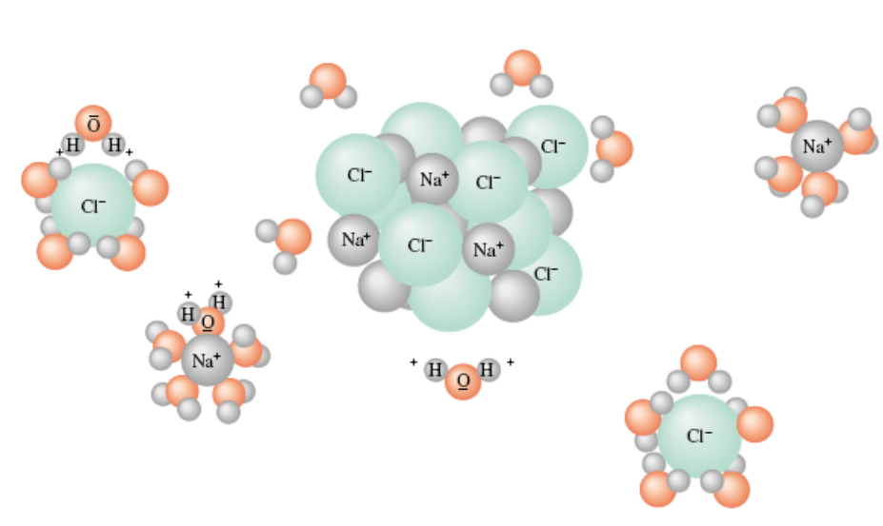
3. Cơ chế điện li
Quá trình điện li hợp chất ion là quá trình phân li các ion có sẳn trong mạng tinh thể bởi các phân tử dung môi.
Quá trình điện li các hợp chất cộng hóa trị phân cực mạnh đầu tiên là qt ion hóa, sau đó là quá trình phân li các ion.

Slide 7
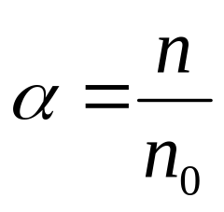
4. Độ điện li, α.
Với một quá trình điện li tổng quát:
A_{m}B_{n} ↔ mA^{n+} + nB^{m -}
n: số phân tử đã điện li.
n₀: số phân tử ban đầu.
α= f ( dung môi, nồng độ, nhiệt độ).

Slide 8
4. Độ điện li, α.
Dung môi: α nhỏ trong dung dịch có cực yếu (ε nhỏ).
Nồng độ: α tăng khi nồng độ giảm, ngược lại α giảm khi nồng độ tăng.
A⁺ B⁻ + H₂O → A⁺.nH₂O + B⁻. mH₂O
(Khi tăng nồng độ AB quá trình điện li dịch chuyển theo chiều thuận, tại sao α giảm ?)
Nhiệt độ: Đa số trường hợp khi nhiệt độ tăng, α tăng do quá trình điện li đa số là quá trình thu nhiệt.

Slide 9
4. Độ điện li, α.
Xác định α bằng thực nghiệm:
  Từ λ: λ = k. α , khi α = 1, λ = λ∞ → α = λ/λ∞
  Từ i: α = (i - 1) / (m - 1)
  (xem chứng minh trang 386 sách HĐC N.Đ. Soa)
Ví dụ: Xác định α của dung dịch 2g HF trong 1000g nước, biết nhiệt độ đông đặc của dd là -0,203 ⁰C.
i = ∆T’ / ∆T = 0.203 / 1,86. (2/20) = 1,09
→ α = (1,09 -1) / (2 – 1) = 0,09

Slide 10
4. Độ điện li, α.
Phân loại dung dịch điện li theo độ điện li α.
Với dung dịch có nồng độ 0,1N
  α > 30% : dung dịch điện li mạnh.
  30% > α > 3% : dung dịch điện li trung bình.
  α < 3% : dung dịch điện li yếu.
  (Xem bảng 12.2 trang 384 HĐC Nguyễn Đình Soa)

Slide 11
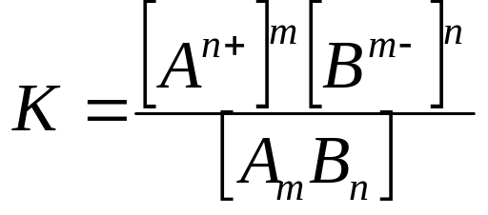
5. Hằng số điện li
Hằng số điện li là hằng số cân bằng của quá trình điện li.
A_{m}B_{n} ↔ mA^{n+} + nB^{m -}
Hằng số điện li có đầy đủ tính chất của một hằng số cân bằng.

Slide 12
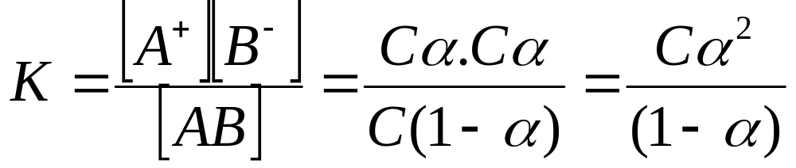
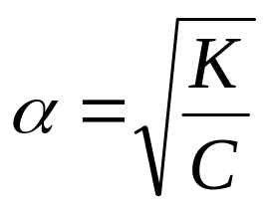
Quan hệ giữa hằng số điện li và độ điện li.
Với quá trình điện li đơn giản
AB → A⁺ + B⁻
Lúc cân bằng: C(1-α) Cα Cα
Khi α nhỏ: K = Cα² →
(lưu ý đây không phải là công thức tổng quát)

Slide 13
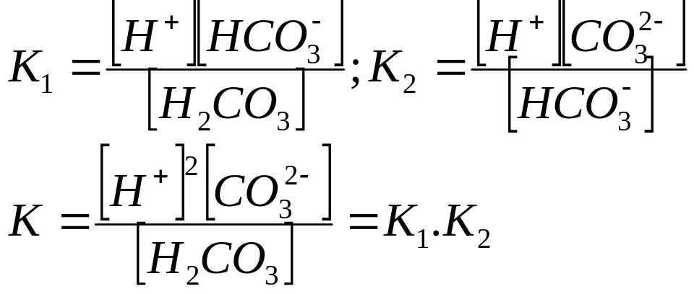
6. Hằng số điện li của chất điện li đa bậc.
H₂CO₃ → H⁺ + HCO₃ –
HCO₃ – → H⁺ + CO₃ – –
Thông thường K₁ >> K₂, K₃ gần đúng chỉ dùng K₁
(Xem bảng 12.3 trang 389 SGK)

Slide 14
7. Hoạt độ, a.
Hoạt độ là nồng độ biểu kiến của dung dịch. Là nồng độ tương ứng với những tính chất đo được của dung dịch.
Ví dụ dung dịch KCl nồng độ 0,01 M ở 25⁰C có áp suất thẩm thấu đo được chỉ tương đương một dung dịch 0,0089 M theo tính toán với i =2).
Điều này làm cho α của dung dịch điện li mạnh (KCl) < 1. Tuy nhiên không hề tồn tại một phân tử KCl nào trong dung dịch.

Slide 15
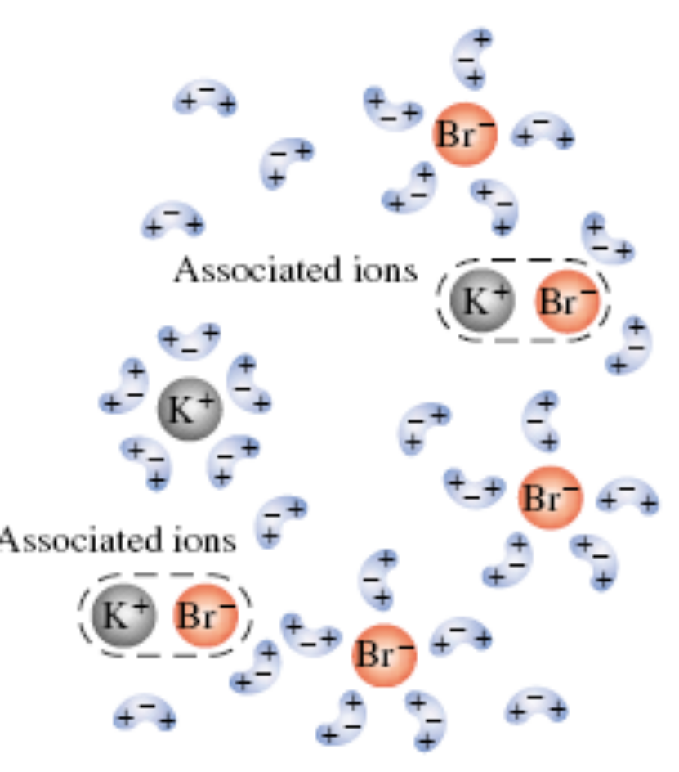
7. Hoạt độ, a.
Nguyên nhân gây ra hoạt độ là do sự tương tác giữa các ion đã phân li, làm cho chúng không thể chuyển động một cách độc lập.
Hoạt độ luôn có giá trị nhỏ hơn nồng độ: a = f. C
f là hệ số hoạt độ, dung dịch càng loảng f → 1

Slide 16
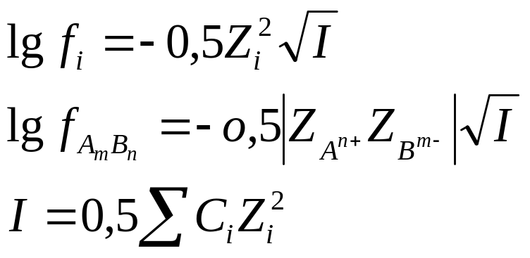
7. Hoạt độ, a.
a_{AmBn} = f_{AmBn} .C
a_{A+} = f_{A+}.C_{A+} a_{B-} = f_{B-}.C_{B-}
Ion điện tích càng lớn và có nhiều loại ion trong dung dịch thì f càng nhỏ.
Chính xác các công thức tính phải thay nồng độ bằng hoạt độ.

